Slide 1
Heft Heften Hefter LeitHeftfaden zur Heftführung: Vertiefung_1 Ordnung heftig Heftklammer Heftpflaster
So führst du erfolgreich dein Heft, deinen Schnellhefter oder deinen Ordner!

Slide 2
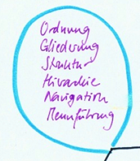
Erste Ecke: Ordnung
In deinem Heft musst du dich, muss man sich, zurecht finden. Das kannst du wie folgt erreichen:
Klare Titel setzen, Titelgrössen («Titelhierarchie») je nach Wichtigkeit abstufen. Evtl. Titel nummerieren (1.1., 1.2., …)
Mit Farben arbeiten: Gleiches erhält die gleiche Farbe, Ungleiches eine andere.
Evtl. mit Seitenzahlen arbeiten, dann kannst du auf Inhalte auf anderen Seiten verweisen.
Evtl. auf der ersten Heftseite ein kleines Inhaltsverzeichnis nachführen.
Verweise anbringen («Links»), Bezüge herstellen (z.B. Bild –> Text).
Mit Pfeilen, Asterix *, Nummern, Buchstaben arbeiten, wenn du etwas ergänzen musst.

Slide 3
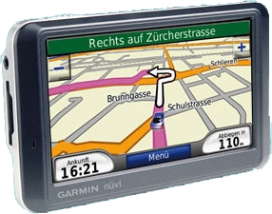
Ordnung: Reflektion
Überlege dir, …
was in dieser Präsentation alles zur Ordnung beiträgt.
wie in irgendeinem Lehrbuch von dir Ordnung geschaffen wird.
wie man Ordnung im Internet und auf Websites herstellt (z.B. www.sfgbasel.ch)
wie «ordentlich» dein aktuelles Heft ist… Wo gibt es Verbesserungsmöglichkeiten?
Notiere anschliessend mindestens ein halbes Dutzend Aussagen zur «Ordnung» im folgenden Beispiel.

Slide 4
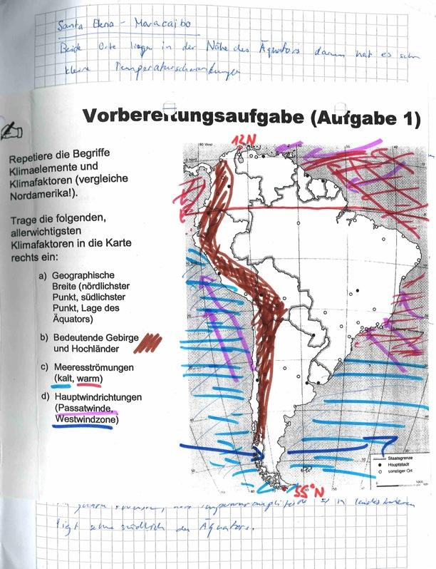
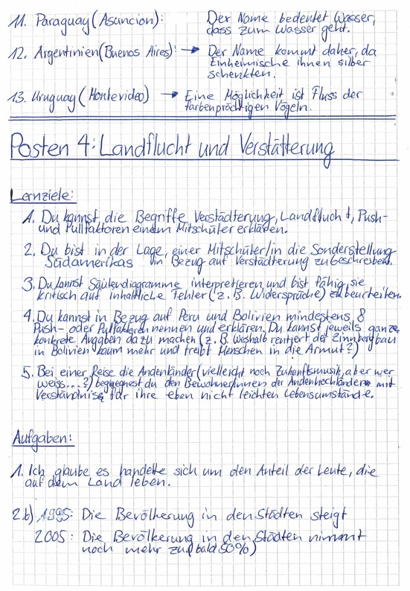
Ordnung: Anwendung

Slide 5
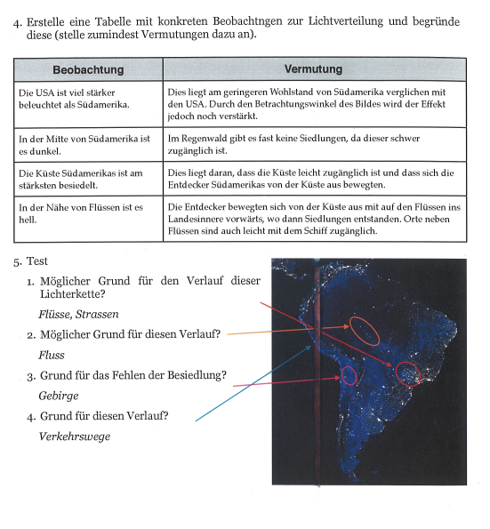
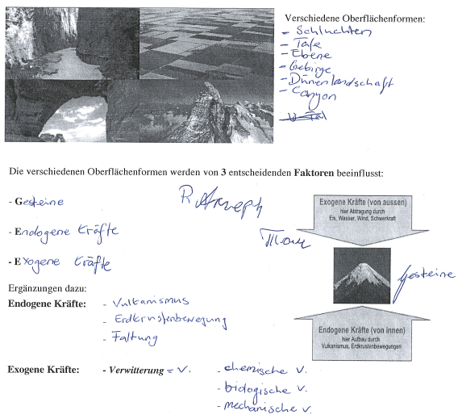
Ordnung: Anwendung

Slide 6
Ordnung: Zum Schluss
Gib dein Heft, deinen Ordner einer aussenstehenden* Person (Freund/in, Geschwister, Eltern, …) und frage diese, ob sie irgendein «System» in deinem Heft erkennen kann.
Lass sie dieses «System» beschreiben. Ein solches Feedback zu deinem Heft könnte durchaus auch im Heft selber erscheinen (vergleiche eine weitere «Ecke» des Sechsecks (2).
* aussenstehend bedeutet in diesem Kontext: jemand ausserhalb der Klasse, der nicht vertraut ist mit den Überlegungen zur Heftführung, die wir gerade machen.
http://de.wikipedia.org/w/index.php?title=Datei:Kornwestheim_Rangierbahnhof_20070713.jpg&filetimestamp=20070713175312

